Slide 1
STFの将来計画
LC計画推進委員会
2011.1.25
山口誠哉

Slide 2
目次
Intro
LC+ERL合同加速器計画
仕様
機器の技術的検討
空洞
RF
クライオ
STFの将来計画

Slide 3
宿題
：
２０１２年以後のILC Activity(ATF + STF)
のProposalを作る

Slide 4
LCグループ内から出た提案
2012年度末までの目標：Phase2 CM1でビーム運転を開始する．
Phase2 (CM1+CM2+CM3=1 RF unit)
Phase2 (CM1+CM2)
(C) Phase2 (CM1でFEL等の実験施設)
(D) EEHG (2-6 CM 必要)
∵) RD → DRFS
再現性の確認，他企業，機関の空洞の実証
CM = Cryomodule

Slide 5
LC・ERL合同加速器計画
・2010.9.1，若槻PF施設長，河田ERL推進室長，小林(幸)加・第7系主幹，山口でLCのR&DとERLの両立案を検討．
・LCの超伝導空洞(TESLA-like)をベースに以下の運転モードを実現する．
mode | E_{acc} [MV/m] | I [mA] | Pulse/CW | E [GeV] | 用途
1 | 30 | 10 | pulse | 10 | ILCのR&D， SASE-XFEL
2 | 15 | 100 | CW | 5 | ERL
3 | 15 | 0.02 | CW | 5x2=10 | XFEL-O
空洞台数 = 333

Slide 6
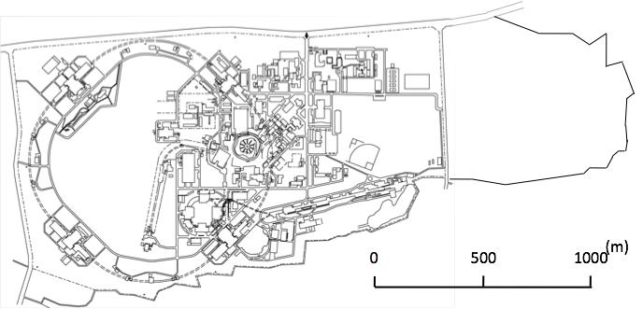
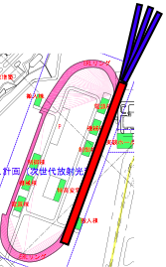
KEKキャンパス

Slide 7
開発すべき要素技術
超伝導加速空洞
入力カプラー
大電力高周波源 - クライストロン，IOT
電源
立体回路
低電力高周波源 (LLRF)
冷凍機システム，クライオモジュール
電子銃
バンチコンプレッサー
ビーム輸送系
モニターシステム
タイミングシステム
真空システム
冷却水システム
ビームダンプ

Slide 8
機器の技術的検討
まず，空洞，RF，冷凍機についての技術的検討を始めた．
全体 小林(幸)，山口
ユーザー 河田，足立
STF 早野
ERL (坂中)
空洞 古屋，加古
RF 道園
冷凍機 仲井
12/27 検討課題のリストアップ → 宿題
1/12 宿題の報告，議論 (ビーム構造，RF)
2/1 宿題の報告，議論 (空洞，冷凍機) (予定)

Slide 9
ビーム構造
RF:
f = 1.3 GHz
T_{RF} = 0.769 ns
ILC
200 ms
969 μs
369 ns = 480T_{RF}
2625 bunch
ERL
0.769 ns = 1T_{RF}
SASE-FEL
100 ~ 200 ms
600 μs
0.2 μs ~ 10 μs (100 kHz ~ 5 MHz)
60 ~ 3000 bunch

Slide 10
空洞関係の課題
HOM
- dipole, quadrupole → BBU → ε 増大
- monopole → 発熱 (約100W) → クエンチ
HOM減衰が
ERL main linac における最大の課題
(TM₁, TE₁)
(TM₂, TE₂)
(TM₀)

Slide 11
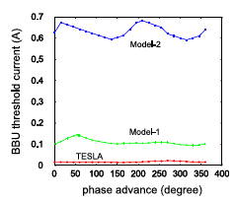
TESLA空洞，ERL空洞(Model 1, 2) に対するHOM-BBU閾電流値
Model 2
アイリス径：φ70 → 80 mm，両側に吸収体
600 mA
Model 1
Large beam pipe(片側のビームパイプ：φ108 mm)，セルはTESLA型
100 mA
20 mA
TESLA-like

Slide 12
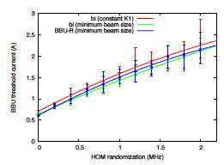
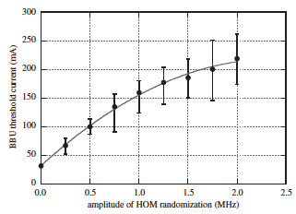
BBU発生の閾電流値を上げる方法
HOM frequency randomization (T, L)
Polarized Cavity (T)
5GeV ERL (Model 2)
6GeV JAEA ERL, 15MV/m
30mA → 150mA ! (Δf=1MHz)

Slide 13
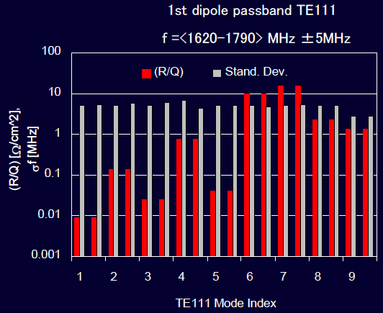
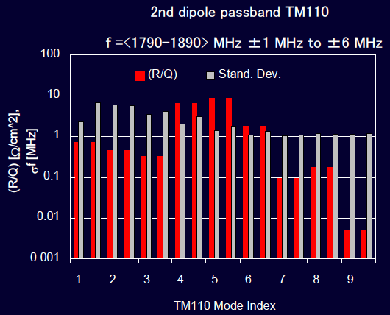
TESLA空洞におけるHOM周波数のばらつき
ex) dipole mode
TE111
TM110
5-6MHzのHOM周波数分散が存在する！
（最近の空洞はもう少し小さい？要調査）

Slide 14
進行波型加速管(常伝導)での適用例
SLAC (960本)
加速管入口付近のセルを数MHzずらすことで3種類のグループに分けた．これだけでは不十分(BBU発生)，さらに収束系を強化した．
KEK入射器 (240本)
HOM-BBU対策として5種類(A~E)の加速管を使用．BBU無し．
2a
2b
A
A
B
B
C
C
D
D
E
E
2a [mm]
2b [mm]

Slide 15
入力カプラー
ILC
ERL
DRFSを想定
IOT
Klystron
Input
Coupler
カプラー通過電力
ピーク：400 kW (1 ms，5 Hz)
平均：2 kW
カプラー通過電力
CW：25 kW
カプラー通過電力
ピーク：400 kW
平均：25 kW

Slide 16
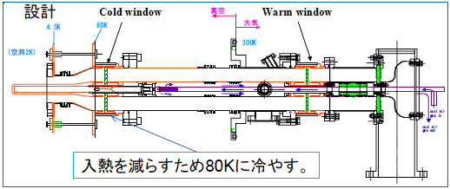
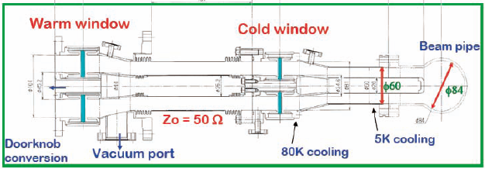
入力カプラー (2)
【ERL用カプラー】
・LCのものをベース
・発熱対策
- 同軸管内導体：水冷
- Z=60Ω
- 窓：HA997(tanδ=1x10⁻⁴)
問題 コールド窓のサーマルサイクル試験で真空リークが発生．対応策検討中．
ERL
ILC

Slide 17
結合度可変性
要求
→ Q_{L}=2x10⁶(LC)，
5x10⁶ ~ 2x10⁷(ERL) ER無しも含む
→ カプラー内導体のストローク，ΔL=±5 mm
以上
課題：ベローズの冷却，耐久性など

Slide 18
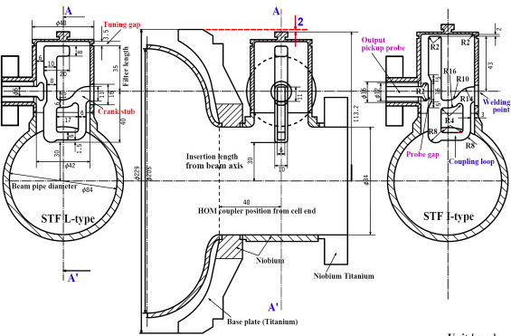
HOMカプラー
ILC (TESLA-like)
ERLの入射部用空洞で試験
◯ HOMカプラー
13 MV/mで発熱によりクエンチ → 要改良
◯ ケーブルの通過電力
通過電力は，ERL：約100 W，LC:約10 W
◯ コネクタ
現在：N型コネクタ
接触抵抗大 → 発熱 → 要改良

Slide 19
高周波源の構成と要検討項目
ILC (DRFS)
DCPS
M.A. modulator
Q-mag
ERL
大電力高周波源
クライストロン / IOT
クライストロン電源
立体回路
LLRF
IOT

Slide 20
大電力高周波源
 |  | 電力[kW] | モード | 種類 | 収束 | μパービアンス [A/V^{3/2}] | 効率 [%]
(A) | LC | 800 | パルス | クライストロン | 将来永久磁石 | 1.16 | 59
(B) | ERL | 30 | CW | IOT | 電磁石 | - | 63
(C) | LC | (A)と同じ
 | ERL | 30 | CW | クライストロン | 将来永久磁石 | 0.5 | 60
&
【課題】
• 高出力と低出力で効率を高くすること．
→ 出力空洞の変更(アイリス追加 or 3stub)だけで可能か? 要検討．
• 永久磁石の使用．
→ CW運転では偏磁に起因するビームロスが問題となる．許容範囲か?
要検討．

Slide 21
電源
構成
ILC：13クライストロン / 1電源
ERL：1 IOT / 1電源
 | 電圧 [kV] | 電流 [A] | 電圧安定度 [%]
既存
CW | 35 | 1.6 | 0.3
CW | 52 | 10 | 0.3
パルス | 120 | 100 | 1
パルス | 70 | 40 | 5
新規開発
CW | 25 | 2 | 0.05
パルス | 70 | 20 | 1
電源が最も両立が難しい．
パルスの電圧サグを低減するためにCW用よりも大きな充電コンデンサーを用いる．
試作が必須．

Slide 22
立体回路
 |  | 構成 | サーキュレーターの必要性
(A) | LC | 2空洞 / 1クライストロン | STF2で試験
(B) | ERL | 1空洞 / 1 IOT | cERLで試験
(C) | LC&ERL | 2空洞 / 1クライストロン | ？
サーキュレーターを省略できれば9億円の節約になる．
マジックT，ダミーロード等の共用可能性の評価が必要．

Slide 23
LLRF
 | 振幅・位相安定度 (rms) | 構成
ILC | 0.1 %，0.1° | 4空洞 / 1 FBシステム
ERL | 0.01 %，0.01° | 1空洞 / 1 FBシステム
【課題】
RFケーブルの温度補償．
クライストロン入出力の非線形性への対応→ソフトウェア開発
パルス運転における空洞の離調制御．
RFモニター，インターロック系は共用可能性実証．

Slide 24
クライオ
1台のクライオスタットに収納する空洞の数が多いほどスペースファクターは良い．運搬，搬入の制約も要考慮．
LCでは8~9空洞/クライオスタット，ERLでは10空洞/クライオスタット．
cERLでは4 空洞/クライオスタット．これは現有冷凍機の能力による．
LC+ERL合同加速器では，ILC仕様の8空洞/クライオスタット．冷凍パワー(8 kW)は既存技術で実現可能．
R&D：減圧用排気装置からの油除去，窒素循環装置，冷却性能向上など
コストダウンが課題

Slide 25
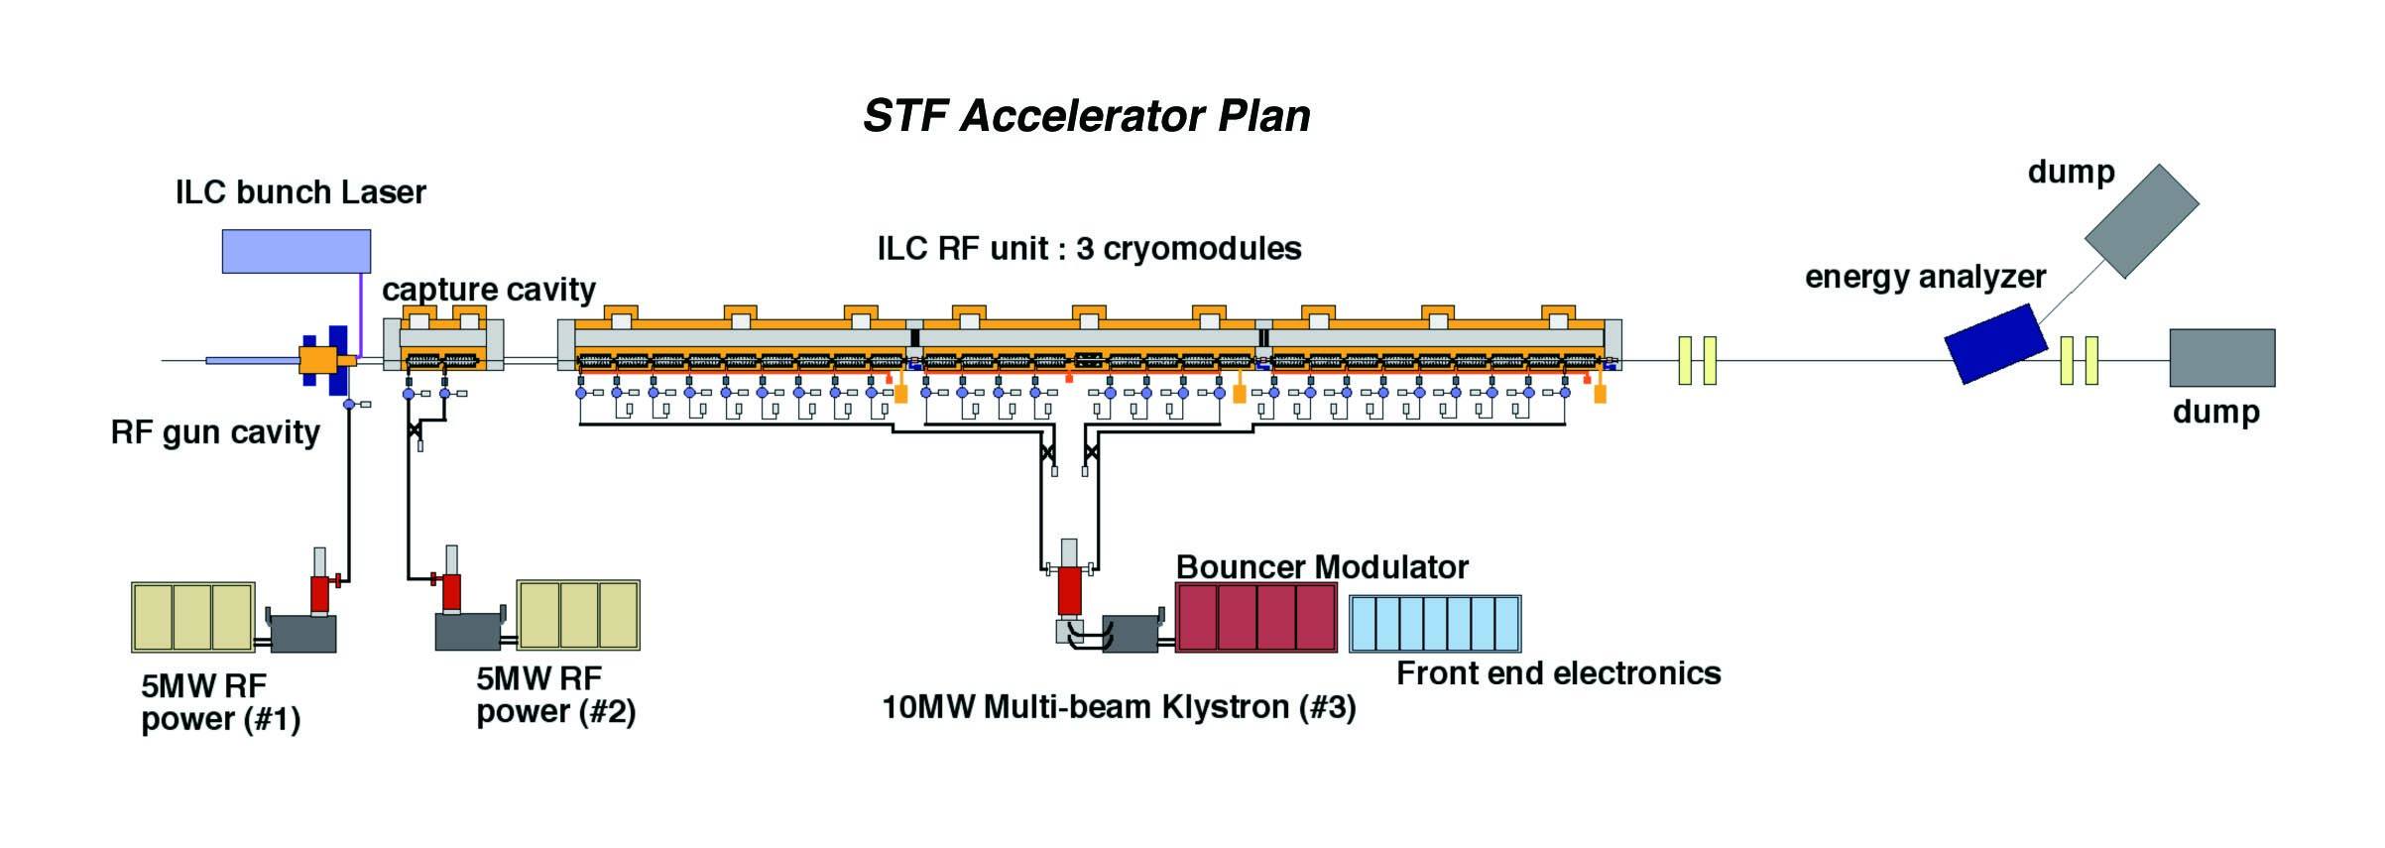
STF Phase2 計画(旧)=(A)案

Slide 26
STF Phase2 計画(新)=(C)案
CM1で終了．FEL等の利用施設とする．
E=60 MeV
E=330 MeV
Gun
(linearizer)
BC1
CM1
BC2
Undulator
Beam Dump
低速陽電子実験施設
パラメトリックX線実験施設

Slide 27
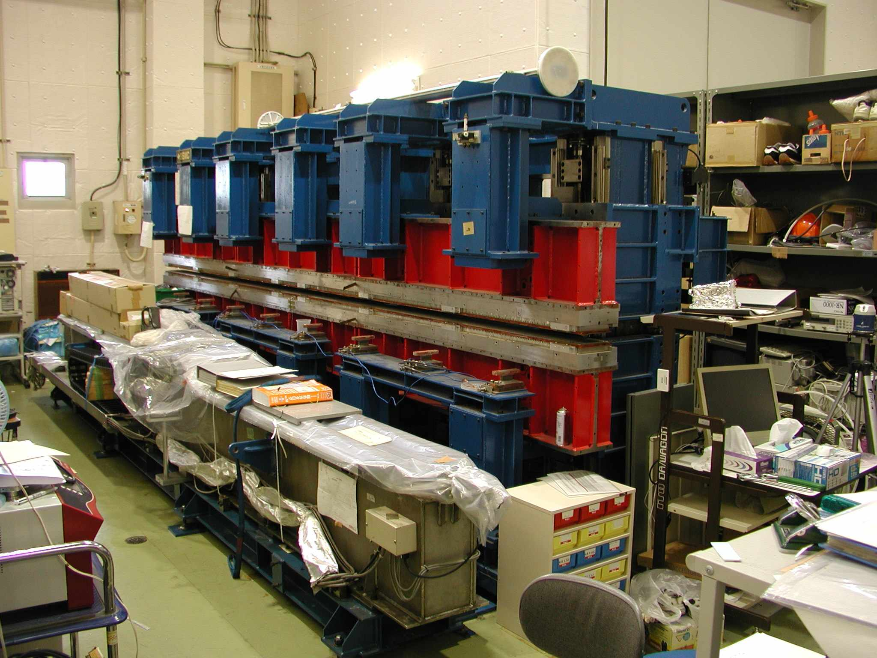
アンジュレーター XU#MR0
・ MR放射光で使用されたものがAR北に保管中．
Magnet material | NdFeB
Period length | λu=45 mm
Number of periods | 120
Magnet length | 5.4 m
Maximum B | 2.64 kG
Maximum K | 1.11
Minimum gap | 3 cm
W=1,550, D=5,400, H=2,580

Slide 28
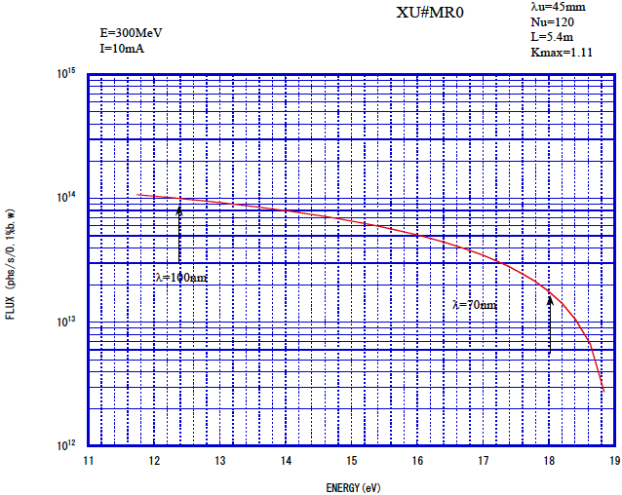
(土屋公央)

Slide 29
STF 長期計画(案)
CY
2009
2010
2011
2012
2013
2014
2015
Jacket装荷
GDE TDP2
S1 Global
縦測定
組込み
運転
量子ビーム
2空洞の製造
縦測定
組込み
運転
Jacket装荷
高圧ガス施設検査
Phase2
CM1
9空洞の製造
縦測定
組込み
運転
CM2
8空洞の製造
縦測定
組込み
運転
CM3
4+5空洞の製造
縦測定
組込み
運転
運転
空洞製作R&D
EBW条件出し，継手，治具設計等
空洞試作
企業+KEK
パイロットプラント
EBW 契約
製造
据付・調整
(2009.11.2 機構シンポジウム)

Slide 30
STF長期計画(C案)
CY
2011
2012
2013
2014
2015
2016
2017
S1 Global
運転
GDE TDP2
縦測定
量子ビーム
組込み
運転
(2空洞)
Jacket装荷
高圧ガス施設検査
Phase2
縦測定
組込み
運転
CM1
(9空洞)
undulator設置
FEL(330MeV)
ユーザー運転
機器製作
ビームライン建設
空洞製作
試作
KEK，企業
CM2
‖
cERL
35MeV (2空洞)
245MeV (8空洞)
5GeV ‘ERL’
TDR
建設

Slide 31
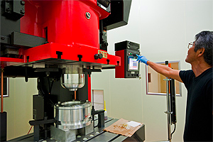
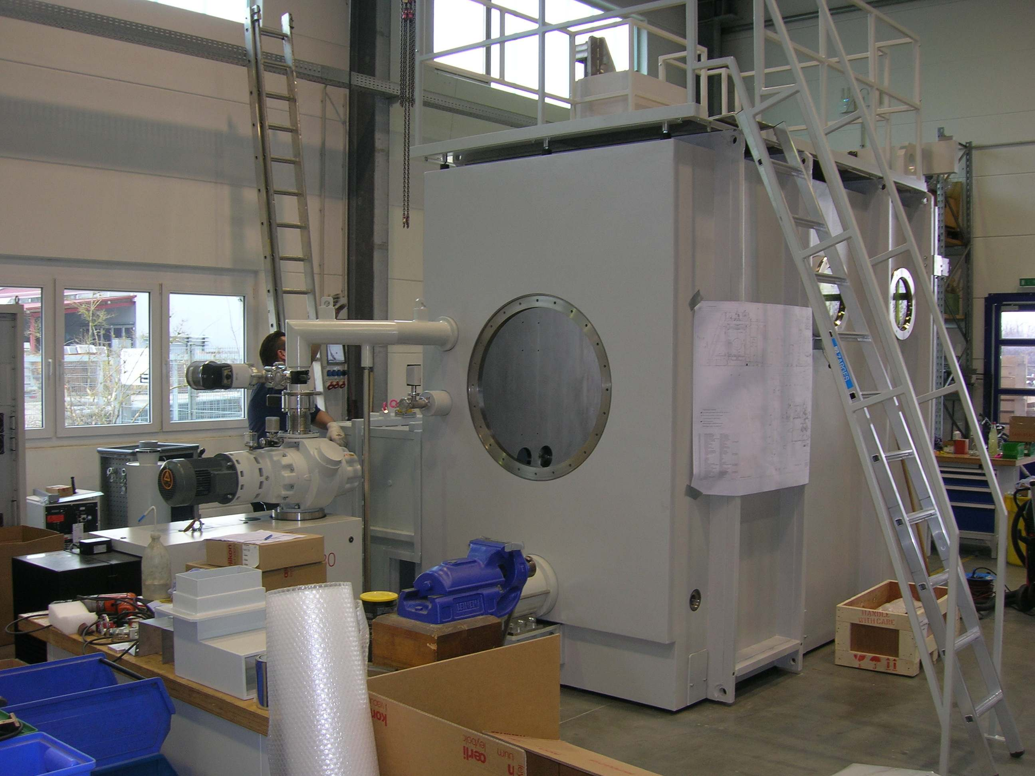
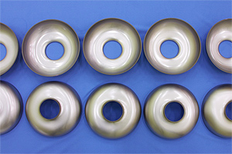
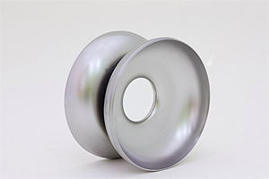
空洞製造設備@旧PSエネセン
プレス機
縦型旋盤
化学研磨(CP)装置
(2011年3月納入予定)
電子ビーム溶接機
(2011年3月納入予定)
2010.11
KEK製ハーフカップ
KEK製ダンベル

Slide 32
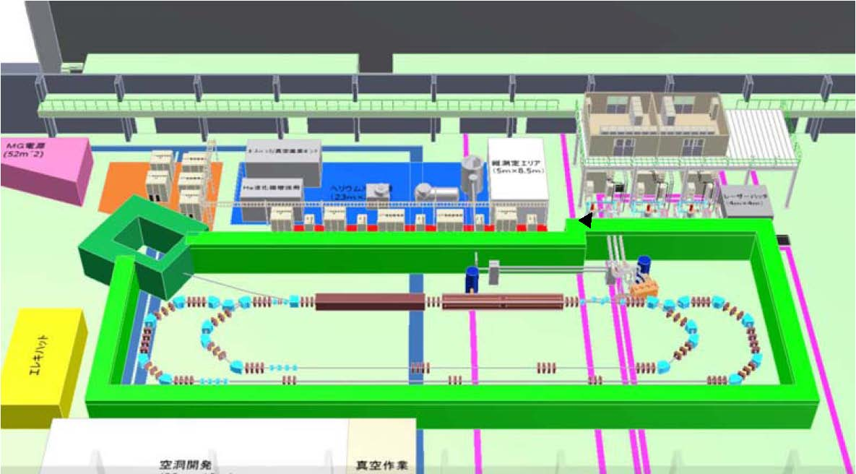
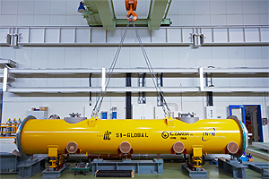
コンパクトERL設備（全体概要）
SC-Q
CM2
E=(15x8)x2+5 = 245 MeV

Slide 33
低速陽電子源施設
5 GeV ERL (CW，15 MV/m)
10 GeV FEL (pulse，30 MV/m)
10 GeV XFEL-O (CW，15 MV/m, 2 turn)
9 MeV slow e⁺ (CW，pulse)
TESLA-like 空洞 333台
LC用電子銃
ERL用電子銃
Dump
SASE-FEL
XFEL-O

Slide 34
コスト(2.5 GeV ERL，2003)
入射部
空洞 250 台，10 MV/m
総額 740 億円
5 GeV 増強 (20 MV/m)
に 72 億円 (冷凍設備)
建物・施設
主リニアック
電磁石・真空
ビームライン
挿入光源
制御・モニター

Slide 35
R&D費用 (2011-2014)
 | 項目 | 価格(千円)
空洞 | 入力カプラーの開発 | 20,000
 | HOMカプラーの開発 | 5,000
RF | 共用クライストロンの開発 | 30,000
 | 永久磁石の評価 | 5,000
 | 立体回路の評価 | 5,000
 | 共用電源の開発 | 60,000
 | 共用LLRFシステムの開発 | 40,000
空洞 / RF | テストスタンドの構築 | 40,000
クライオ | 窒素循環装置の評価 | 50,000
合計 |  | 255,000

Slide 36
まとめと提案
ILCのR&DとERLの両立を目指す加速器の技術的検討を始めた．
TESLA空洞でもHOM周波数のrandomizationにより，BBU閾電流値を200mA程度に上げられる可能性がある．必要なら数種類の空洞形状(寸法)の採用によりBBUを回避する．
RF源は，CWとパルスを兼用できるシステムを検討中．
STF Phase2は，CM1で終了．FEL等の施設としてユーザー運転を行なう．
空洞 (KEK製，，，) の製造は続ける．できた空洞は cERL (245 MeV)に組込む (CM2)．
早期に(~2020)LCがスタートした場合にもこの計画は続ける．

Slide 37
おわり

Slide 38
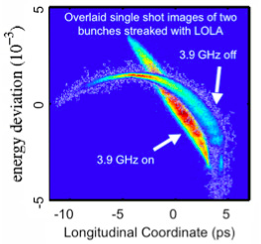
Bunch Compressor with linearizer
FLASHの測定結果
ΔE/E
ΔE/E
ΔE/E
z
z
z
Chicane
1.3 GHz cavity
3.9 GHz cavity (linearizer)
3.9 GHz 9 cell 空洞
3.9 GHz クライストロン (60 kW)
クライストロン電源
3rd harmonics
これらの機器はFLASH用にFNALが開発済

